Slide 1

故障定位
网络io高占用分析

Slide 2
孟小哥抓虫
vlog

Slide 3
网络io高占用分析

Slide 4
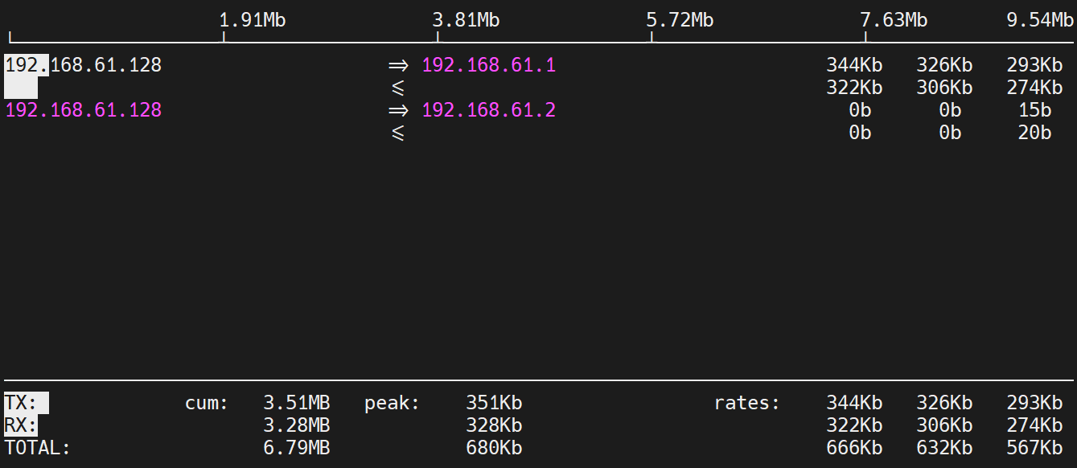
高网络io占用 - 整体情况
高网络io占用，分析方法也是逐步细分资源占用情况，分3步：
找连接 -> 找进程 -> 找调用栈
通过iftop -nN可以查看网络使用情况，如下：

Slide 5
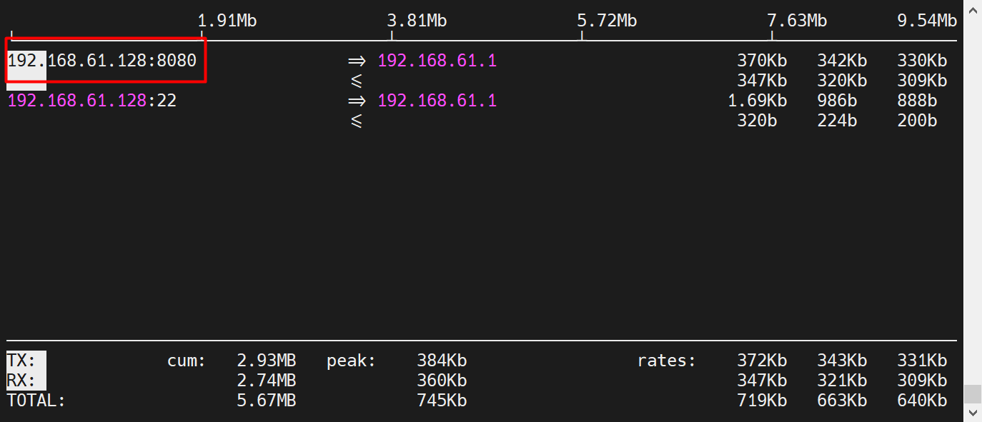
高网络io占用 - 找连接
在iftop中，按S(Shift+s)可以按源端口查看网络使用情况
可以看到8080网络流量最大！

Slide 6

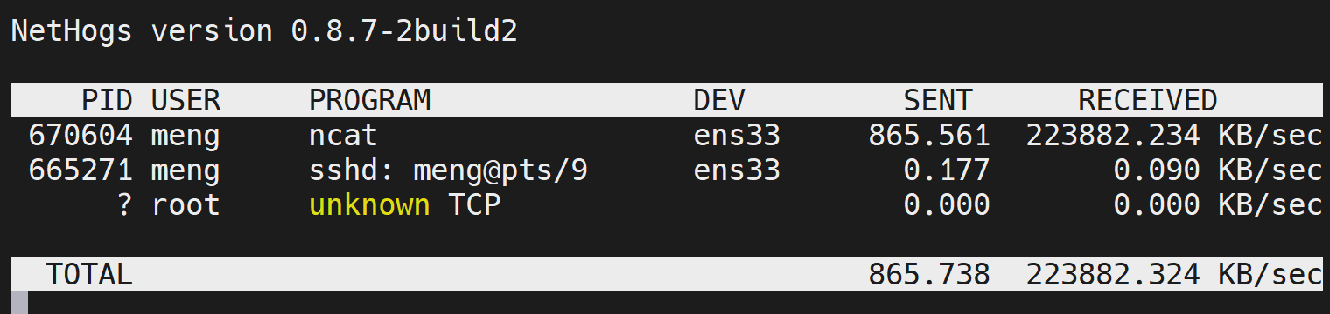
高网络io占用 - 找进程
8080端口网络流量最大，再通过lsof找进程。
找进程，也可以通过nethogs命令找。

Slide 7
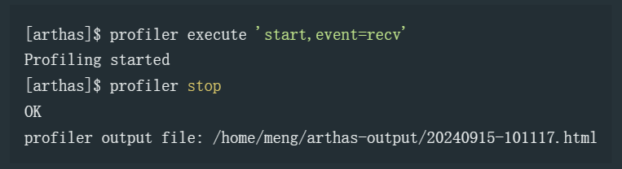
高网络io占用 - 找调用栈
通过arthas的profiler，采集recv或send方法，可以找到调用栈，如下：
如果是非Java程序，可以通过bcc的stackcount命令来采集调用栈，如下：
$ stackcount-bpfcc -f ip_output

Slide 8
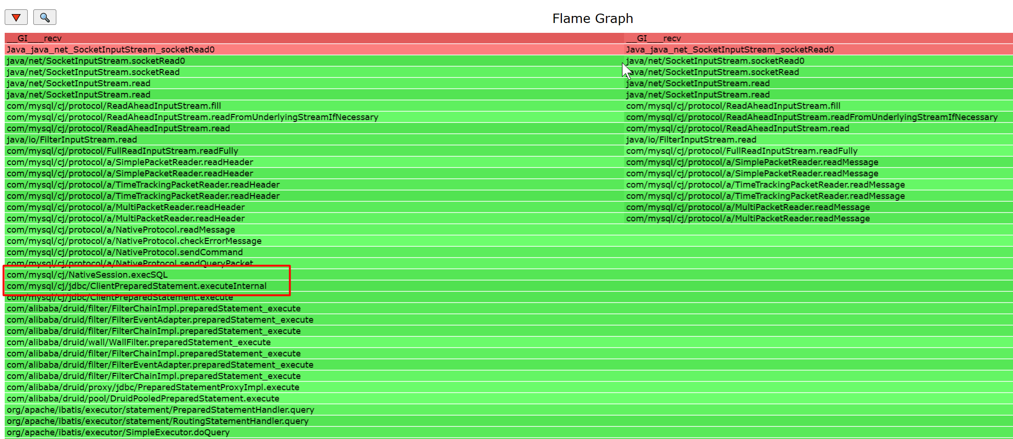
高网络io占用 - 找调用栈

Slide 9
调优

Slide 10
网络调优 - 内核参数
网络调优相关的Linux内核参数，如下：
调优参数 | 作用
net.ipv4.tcp_max_syn_backlog | tcp半连接队列最大长度
net.core.somaxconn | tcp全连接队列最大长度
net.core.netdev_max_backlog | 网络设备积压队列最大长度
net.ipv4.ip_local_port_range | 本地端口范围
net.netfilter.nf_conntrack_max net.nf_conntrack_max | 连接跟踪表最大数量
net.ipv4.neigh.default.unres_qlen | 用于设置网络层对每个未知地址可以排队的最大数据包数量 当一个数据包到达但目的 MAC 地址尚未解析时，它会在队列中等待直到 ARP 请求得到响应。如果队列满了，新的数据包将被丢弃。

Slide 11
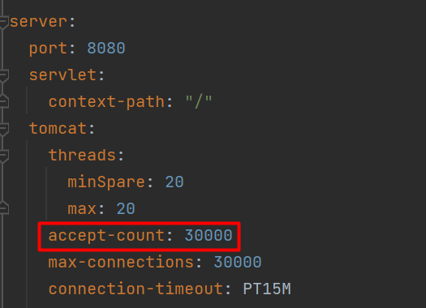
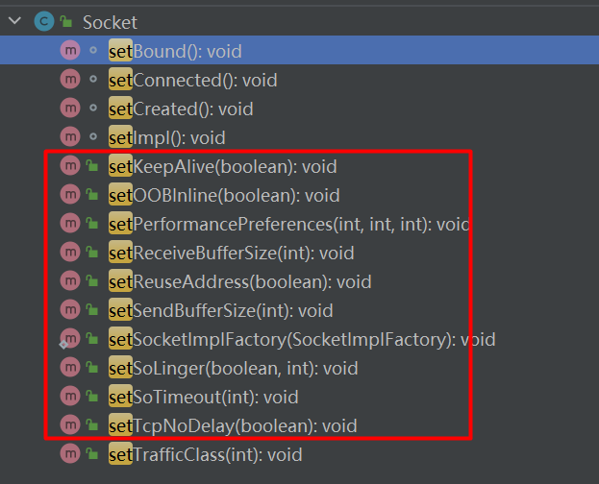
网络调优 - 网络编程调优选项
网络编程相关的调优选项，如下：
ServerSocket的accept()方法，可以传入acceptCount，它和net.core.somaxconn共同决定全连接队列的大小，比如springboot的tomcat如下配置：
socket有一系列方法，可以配置选项，如setTcpNoDelay，禁用Nagle，尽快发送数据，数据包更快发送，但由于不会合并包，可能导致发包更多。

Slide 12
网络调优 - 编码优化
几个常见的优化策略，如下：
批量查询：将多个单个查询，合并为批量查询，提升性能。
连接池：使用连接池复用连接，消除TLS握手、TCP握手与拥塞控制耗时。
数据压缩：使用压缩算法压缩数据，减少网络交互数据量。
io多路复用或零拷贝：使用io多路复用技术，减少线程与上下文切换开销，或使用零拷贝，减少数据复制开销。
高效网络协议：比如使用更高效率的http2、grpc等网络协议。

Slide 13
总结

Slide 14
总结
通过iftop -nN观测网络整体情况，按S可查看连接情况。
通过lsof或nethogs找相关的进程。
通过arthas的profiler，采集对recv或send的调用栈，找到网络io的代码位置。

